Slide 1
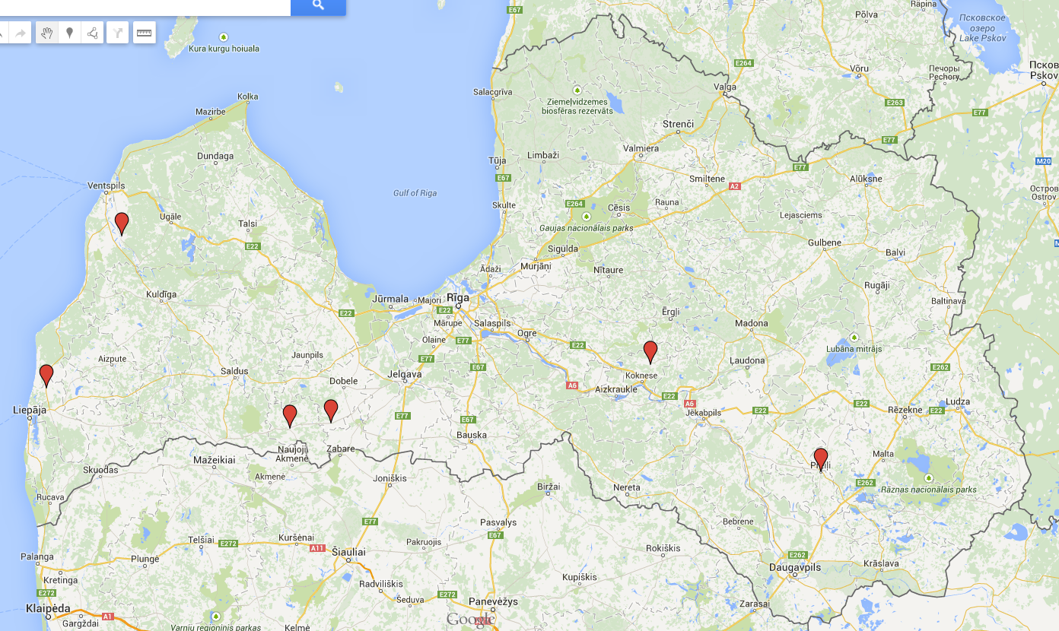
Demonstrējumu saimniecības augkopībā
2014. gadā
z/s Ābolkalni
z/s Vecsiljāņi
z/s Sproģi
LLU MPS Vecauce
z/s Vizbuļi
z/s Korsikova

